Slide 1
分布式实时数据处理系统 Flowy
2014-8
李昊

Slide 2
·
Notes:
数据流从左向右
纵向为管理流

Slide 3
起源
提供一套可以以最小成本衍生数据库的框架
分布式计算以应对数据库的增长

Slide 4
Flowy系统
Tungsten-replicator 数据库监控
Flowy.TaskRuntime 计算任务运行时框架
Task 计算任务
Flowy.Agent 分布式进程管理
Zookeeper 分布式状态数据服务
PyDB 基于元数据的数据库操作库

Slide 5
Tungsten-replicator
开源数据库复制-同步服务
Java编写
支持MySQL->PostgreSQL, Oracle, MySQL
Oracle->MySQL同步
THL统一不同数据库的数据变更模型
MySQL 基于bin-log 延迟在1s以内
Oracle支持同步（触发器）和异步CDC方式，异步CDC延迟不超过20s
Flowy中不使用数据库复制功能，主要使用Tungsten-replicator的数据源变更监控功能并发送数据库变更到MQ

Slide 6
Tungsten replicator 架构

Slide 7
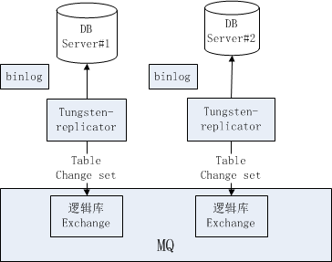
Flowy数据生产架构
PyDB
Target DB
TaskRuntime
Task

Slide 8
Flowy.TaskRuntime
负责与MQ交互，完成订阅和回报
完成数据消息反序列化
Python语言
基于Python包的轻量化部署
监控代理，日志收集/提交

Slide 9
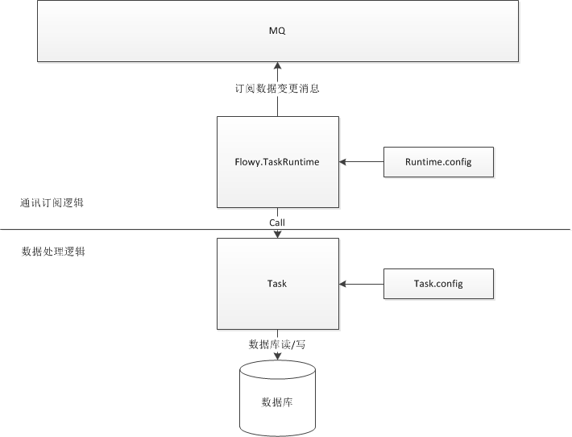
Flowy.Runtime

Slide 10
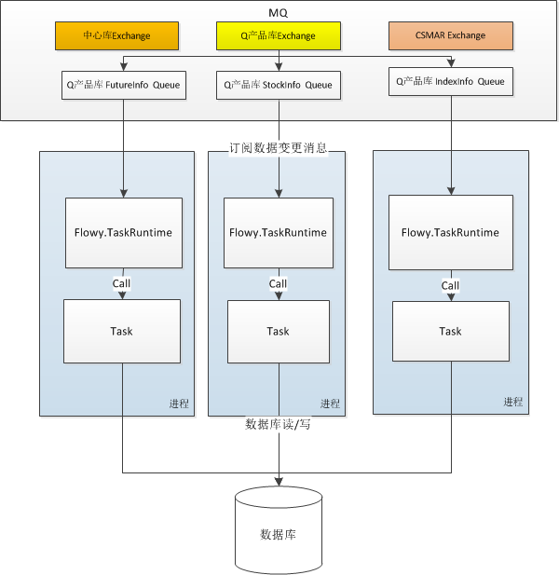
Flowy.TaskRuntime

Slide 11
Task
数据处理逻辑编写,Python
实现3个方法
init(config)
run(header,body)
stop()
通过实现Extractor回调可以快速的完成实时处理模式到批量处理模式的转换，计算过程可以重用

Slide 12
Task运行模式
单线程
每个Task只部署一个实例，可以保证数据更新的顺序一致性
并行运行
在数据时间不相关的时候，可以部署多个实例同时运行处理数据消息，可以最大化利用内存数据库的数据处理能力
批量数据处理
通过使用Extractor代替掉TaskRuntime可以轻松地切换到批量处理模式处理数据
分批处理
每个消息包内包含多个消息（如一次事务提交），在task内全部处理完再commit可以保证事务的传递

Slide 13
Flowy.Agent
Java编写
每台计算服务器taskserver一个实例
监控Zookeeper指定节点变化，部署/启动/中止本地进程

Slide 14
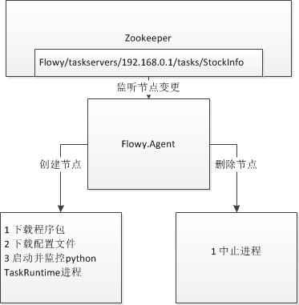
Flowy.Agent

Slide 15
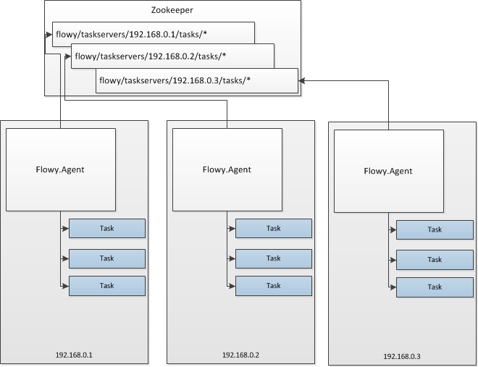
Flowy.Agent

Slide 16
PyDB
Python编写
基于元数据的数据操作框架
支持多数据库MySQL, Oracle
context = MySQLContext(config)
tablename = ‘STK_StockInfo’
table_metadata = context.load_metadata(tablename)
context.set_metadata(tablename, table_metadata)
data = {'StockCode': '000001', 'StockName': '平安银行'}
context.save_or_update(tablename, data)

Slide 17
Demo
Testdb.Customer-> test.Customer2衍生数据更新

Slide 18
Further 后续工作
批量数据处理
Tungsten-replicator安装手册
日志及分布式管理平台ManagementUI设计
Flowy.Supervisor（根据服务器集群负载情况）智能任务部署
PyDB
Delete
Find 语法设计
Cassandra/MongoDB
Binary Field insert/update

